Slide 1
Mingu’s Movie
자바&스프링 프레임워크 개발자 양성과정
정민구

Slide 2
●목차 1. 메인 화면 2. 영화 목록 보기 3. 영화 예매 및 예매 정보 확인 4. 회원 정보 수정 5. 관리자 메뉴 > 회원 목록(정보 확인 및 강제 탈퇴) > 영화 등록(등록 및 확인) > 영화 관리(수정 및 삭제) > 예매 목록(확인 및 예매 취소)

Slide 3
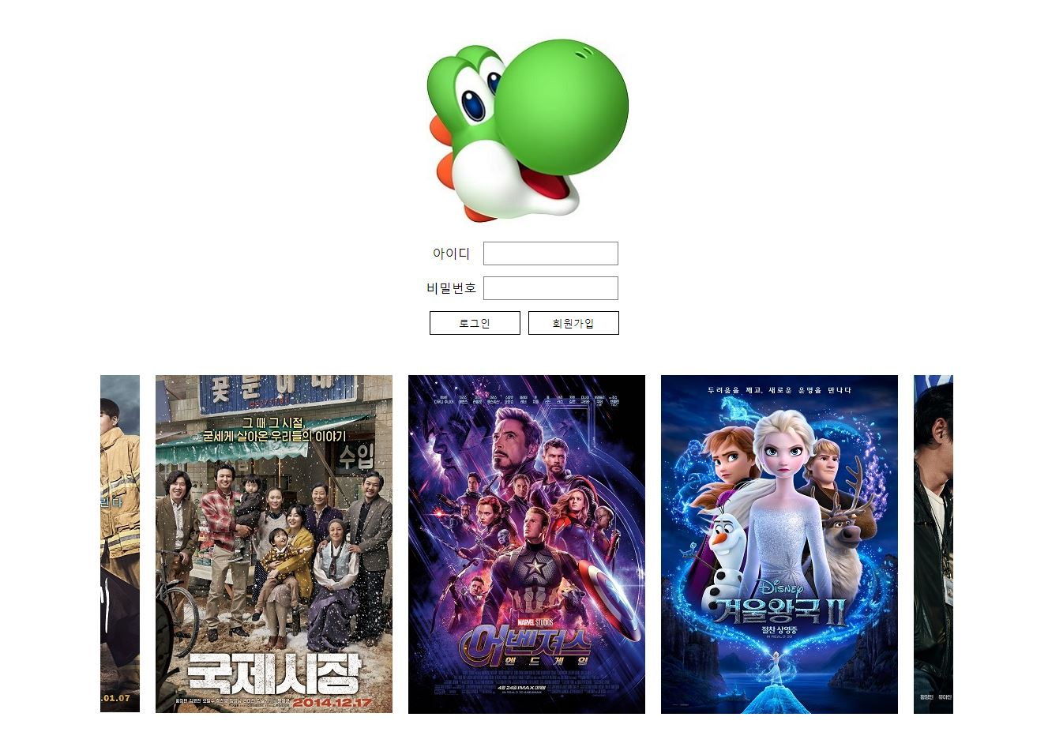
1. 메인화면(로그인)
인덱스 페이지로, 로그인 기능 및
현재 상영중인 영화의 포스터를
노출하여 영화 목록을 확인 할 수
있습니다.
영화 목록 포스터 슬라이드

Slide 4
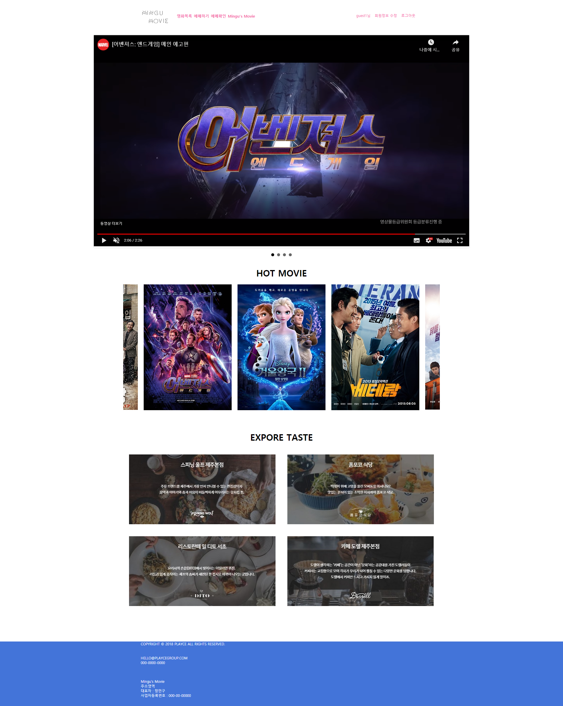

1-2. 메인화면
헤더 메뉴에서는 영화 목록, 예매 및 확인,
회원정보 수정 및 로그아웃이 가능합니다.
메인 화면에서는 상영중인 영화의 예고편을 슬라이더로
넣어주었고, 그 외 현재 상영 중인 영화의 목록을 슬라이더로
노출하였습니다.

Slide 5
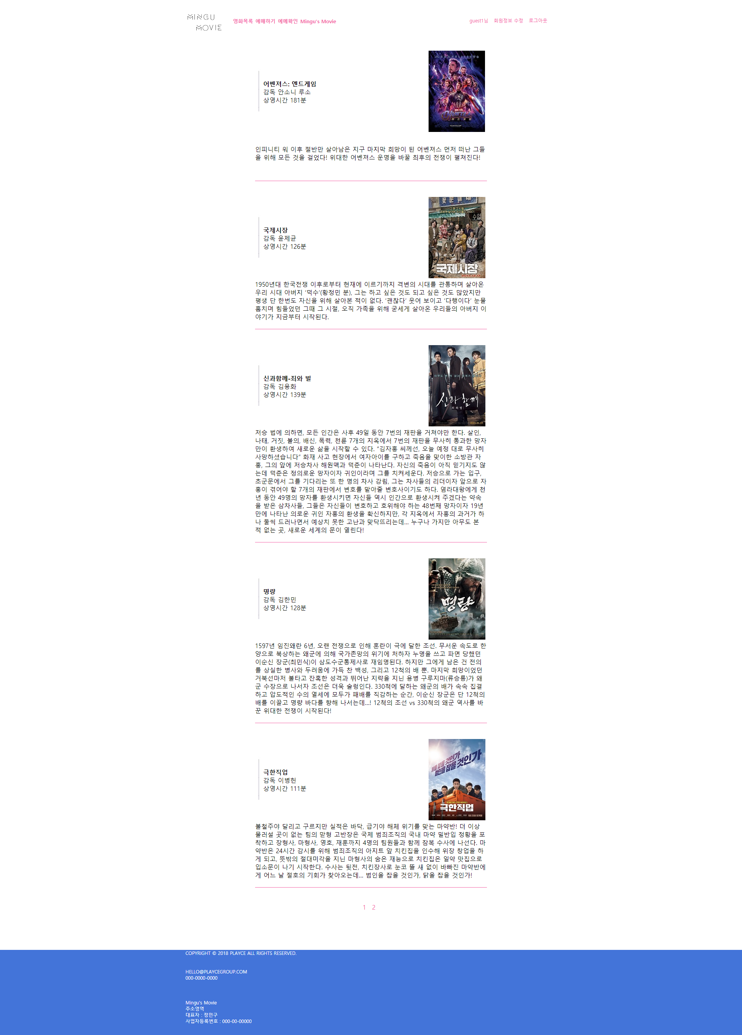
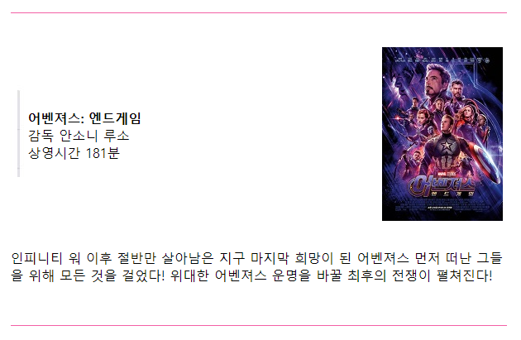
2. 영화 목록 보기
데이터베이스의 movie테이블의 정보를 가져와서
한 페이지에 5개씩의 영화 정보를 노출시켜줍니다.

Slide 6
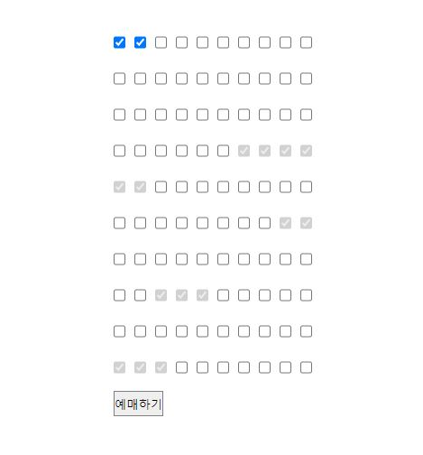
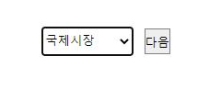
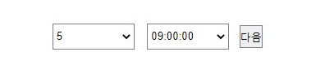
3. 영화 예매
3. 좌석을 선택하고 예매를 누르면
데이터베이스에 좌석 정보를 저장합니다.
데이터 베이스의 영화 목록을 불러와서
셀렉트를 사용하여 선택 가능하게 하였습니다.
선택한 좌석
2. 영화 타이틀에 맞는 상영관 정보와
상영 시간 정보를 가져와 같은 방식으로
선택이 가능하게 하였습니다.
이미 예매가 완료 된 좌석

Slide 7
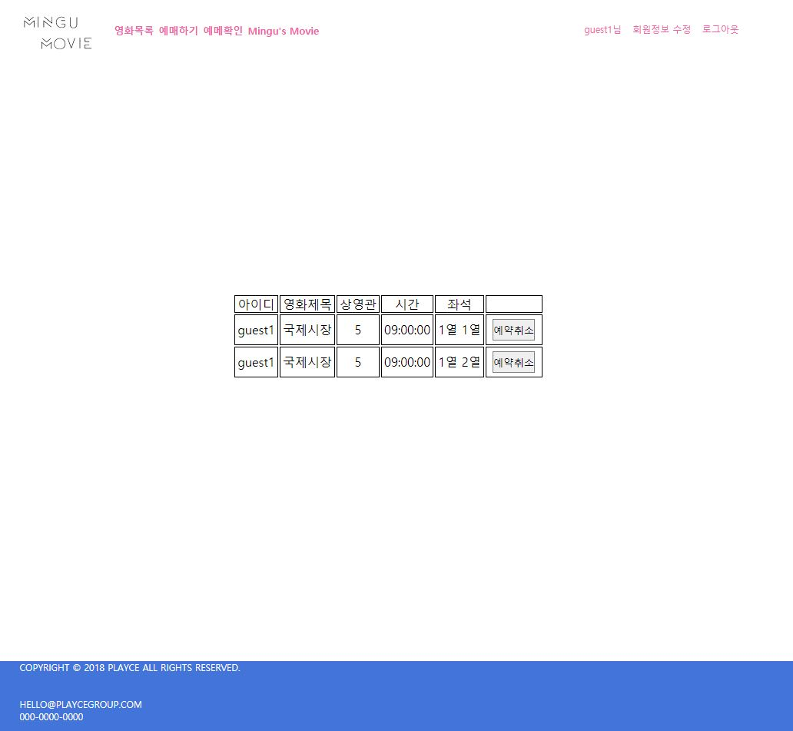
3-1. 영화 예매 정보 확인
● 데이터 베이스에 저장된
예매 정보를 바탕으로 현재
로그인 되어있는 회원과
일치하는 정보를 가져와서
예매 정보를 확인시켜 줍니다.
● 각 예매별로 취소가 가능합니다.

Slide 8
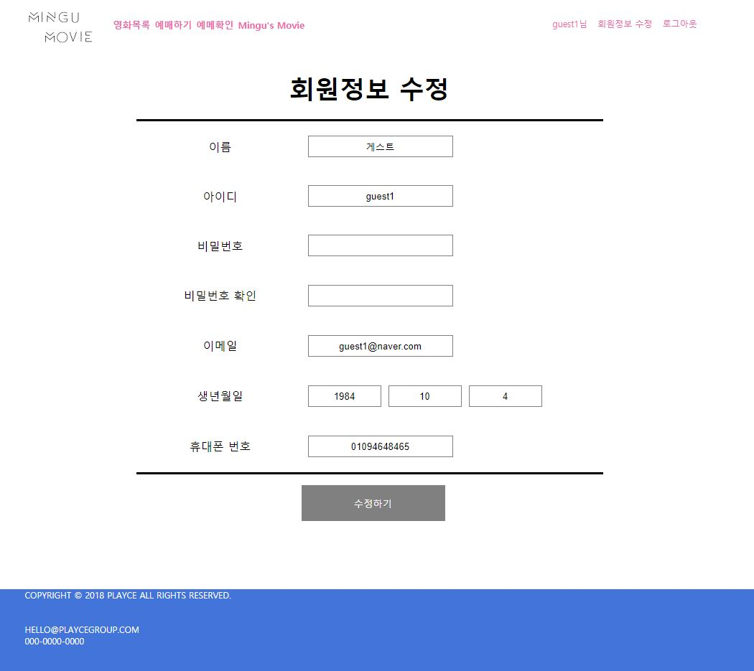
4. 회원 정보 수정
● 헤더 메뉴의 회원정보 수정 탭을
사용하여 현재 로그인한 회원의
정보 수정이 가능합니다.

Slide 9
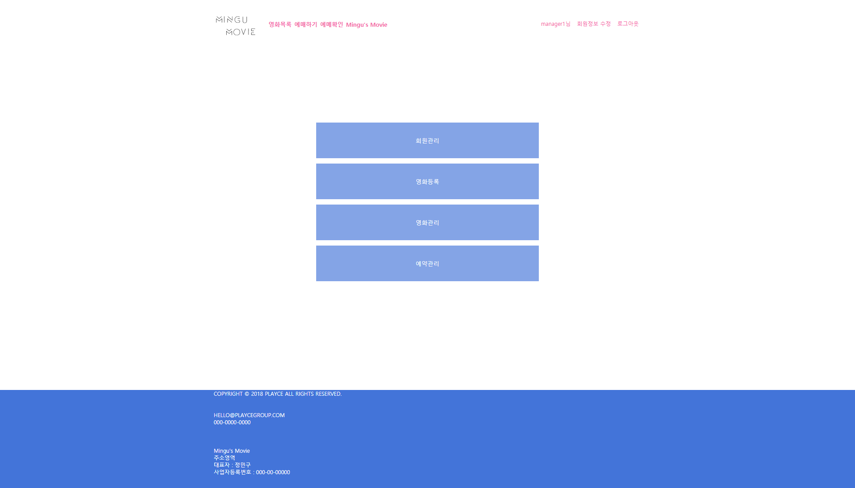
5. 관리자 메뉴
● 헤더 메뉴의 회원 이름을 눌렀을 때
회원 등급이 매니저로 등록되어 있다면
관리자 메뉴가 노출됩니다.

Slide 10
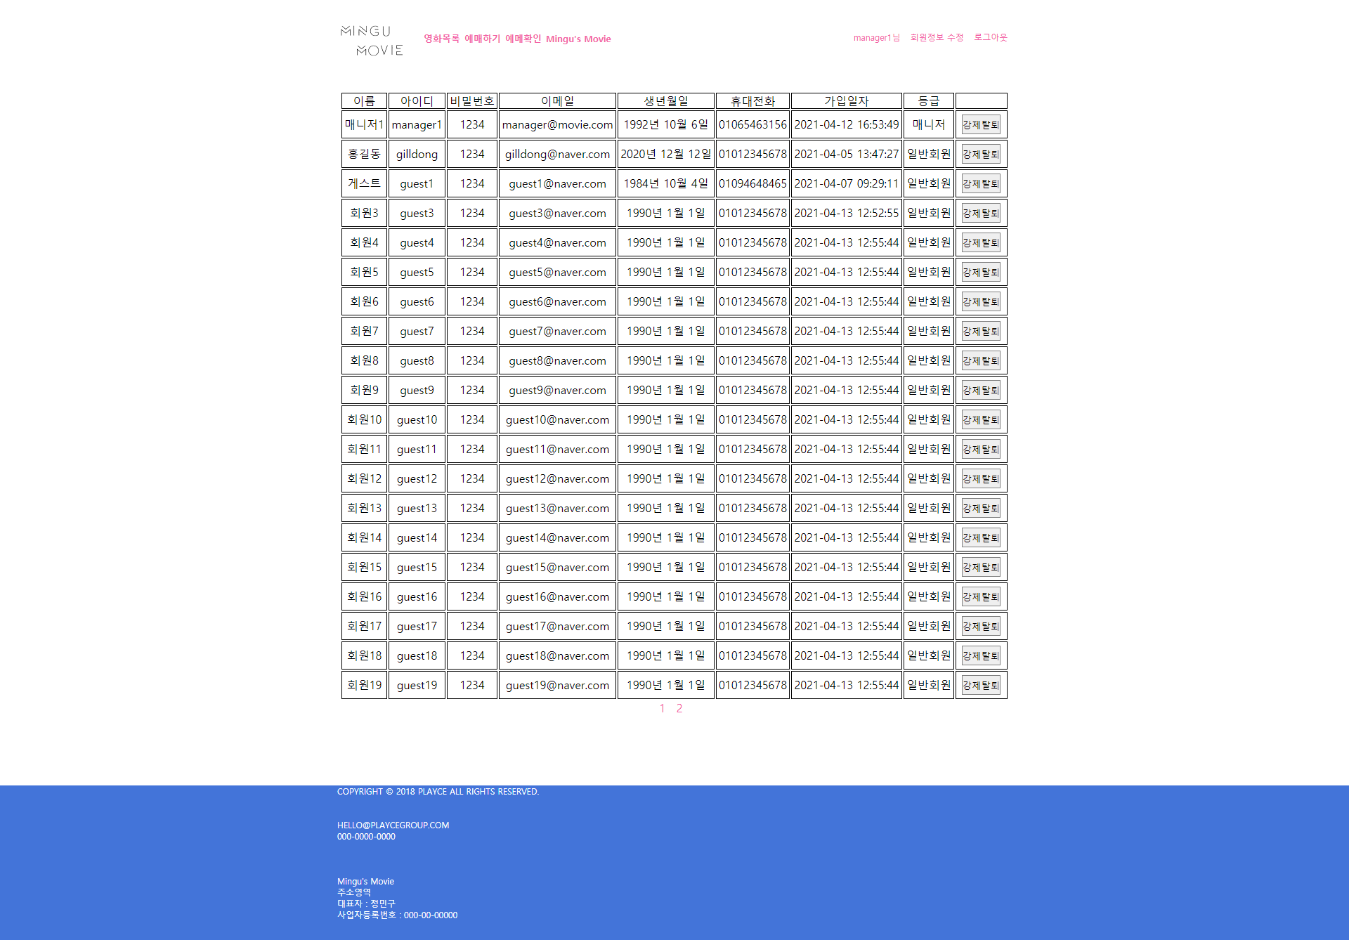
5-1. 회원 목록 보기(정보 확인 및 강제 탈퇴)
● 현재 등록되어있는 모든 회원의
모든 정보를 데이터베이스에서 가져와
테이블로 정렬시켜서 보여줍니다.
● 그리고 현재 등록되어있는 회원의
강제적인 탈퇴도 가능합니다.

Slide 11
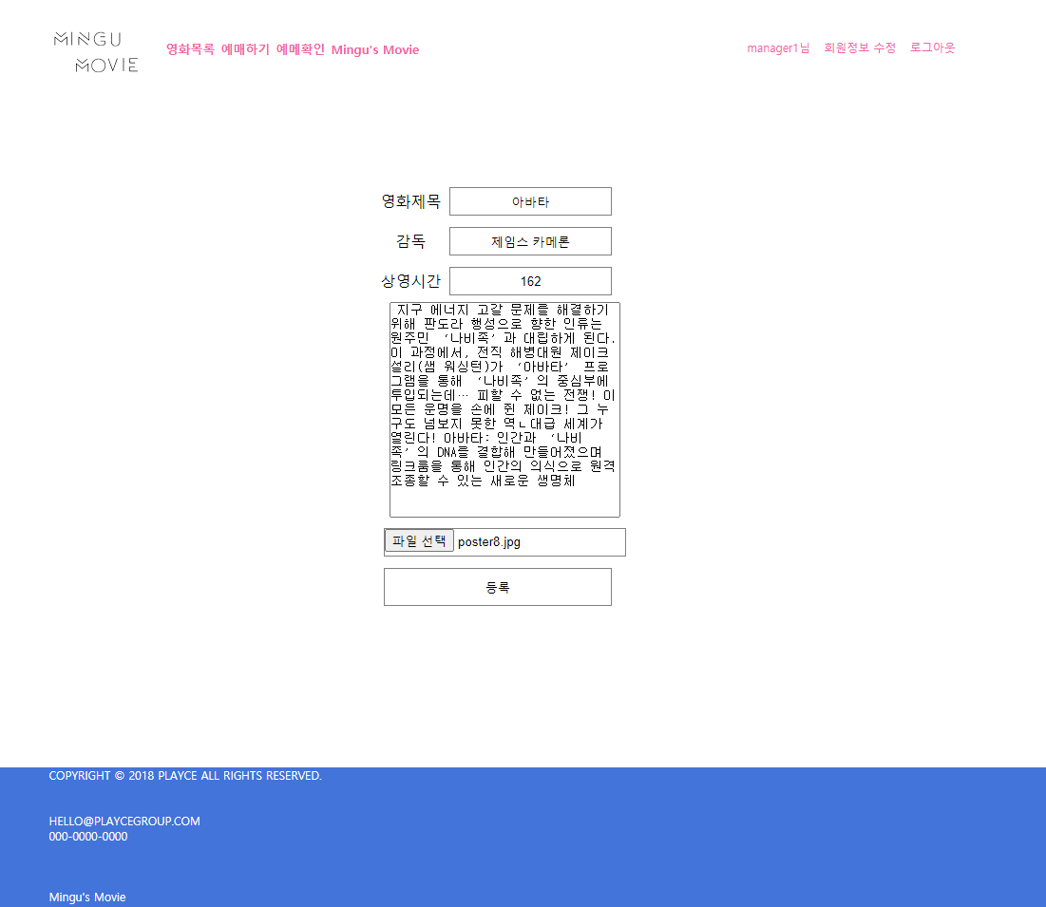
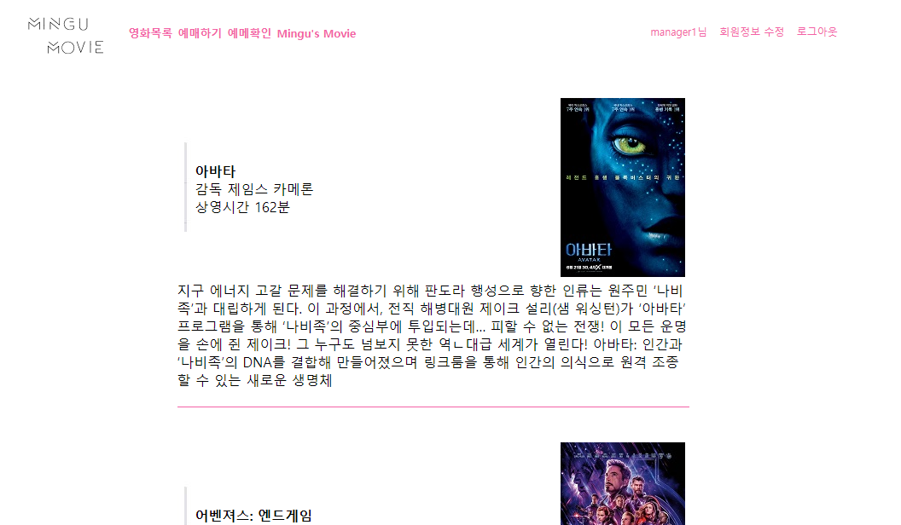
5-2. 영화 등록
● 포스터를 포함한 모든 영화 정보를
데이터베이스에 저장하고 영화 목록에서
확인할 수 있습니다.

Slide 12
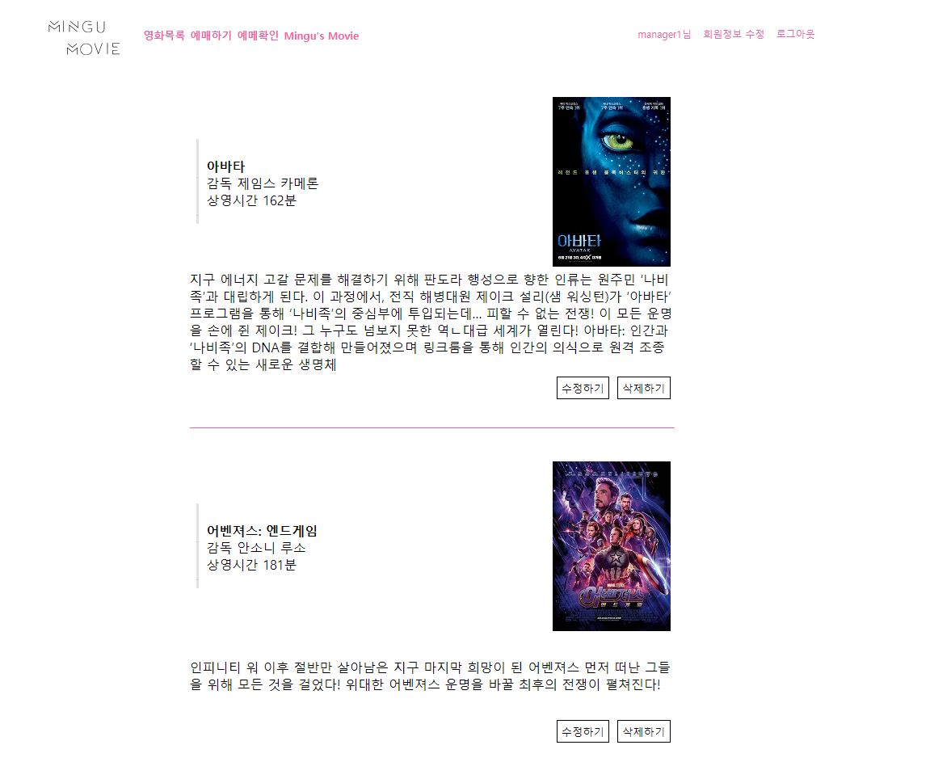
5-3. 영화 관리(수정 및 삭제)
● 일반 영화 목록과는 다르게
관리자 메뉴의 영화 관리 메뉴는
현재 등록된 영화의 수정, 삭제가
가능합니다.

Slide 13
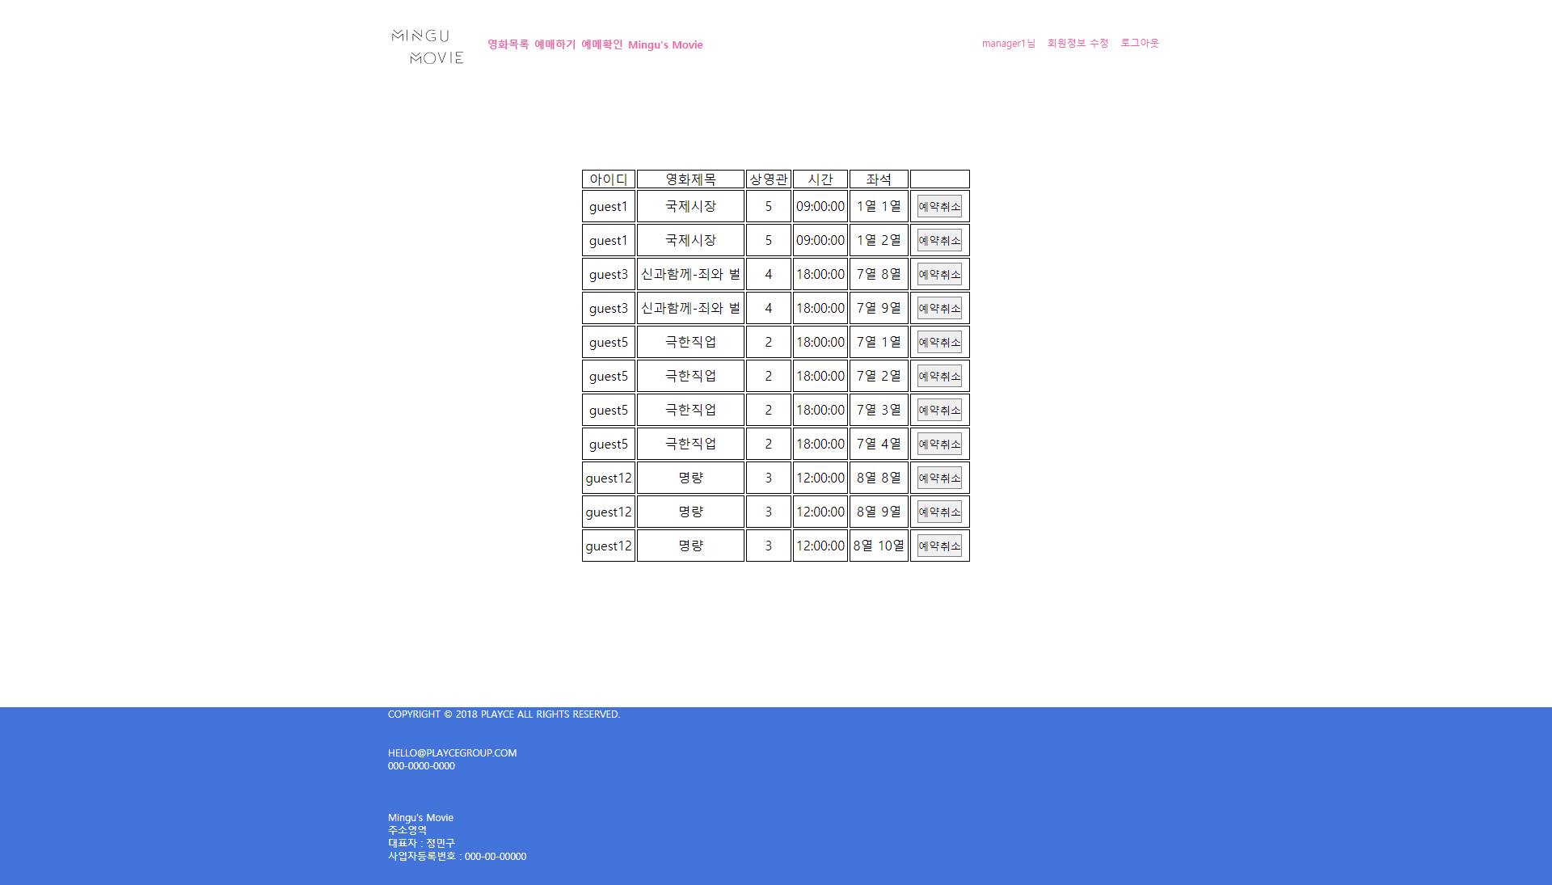
5-4. 예매 목록(확인 및 예매 취소)
● seat테이블(영화예매정보)의 정보를
가져와서 모든 회원의 모든 예매 정보를
보여줍니다.
예매되어 있는 내용을 강제적으로
취소시킬 수 있습니다.

Slide 14
감사합니다.
자바&스프링 프레임워크 개발자 양성과정
정민구
Notes:
슬라이드 쇼 모드에서 화살표를 선택하여 링크를 방문하세요.

